Slide 1
Особенности проведения типовых закупок

Slide 2
ТИПОВЫЕ ЗАКУПКИ
  Закупки сформированные на основе регионального каталога ТРУ с автоматически-генерируемыми системой ГИС «Госзаказ» типовыми документами :
  Техническое задание
  Проект контракта
  Критерии оценки заявок
  Рекомендуемая форма заявки участника
  Обоснование дополнительных показателей и др.
  Автозаполнение и контроль системой правильности заполнения полей: способ р/з, сроки проведения закупки, преимущества СМП, УИС и инвалиды, условия, запреты и ограничения и др.

Slide 3
Каталог типовых товаров, работ, услуг более 63 000 позиций и свыше 200 групп
- Автомасла, автохимия
- Автомобили
- Продукты питания
- Расходные медицинские материалы
- Канцелярские товары
- Компьютерная техника
- Лекарственные средства
- Мебель
- Моющие средства и хозяйственные товары
- Мягкий инвентарь
- Нефтепродукты
- ОСАГО
- Оказание услуг по медицинским лабораторным исследованиям
- Организация готового диетического питания
- Охрана
- Проведение специальной оценки условий труда
- Справочные правовые системы
- Строительные инструменты и инвентарь, строительные материалы
- Техобслуживание и ремонт автомобилей
- Техобслуживание и ремонт медтехники
- Техобслуживание и ремонт вычислительной и оргтехники
- Профессиональное обучение и др.

Slide 4
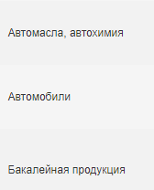
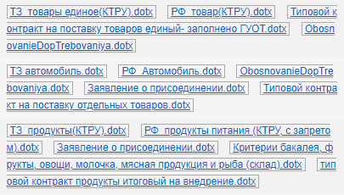
Каталог разделен на группы

Slide 5
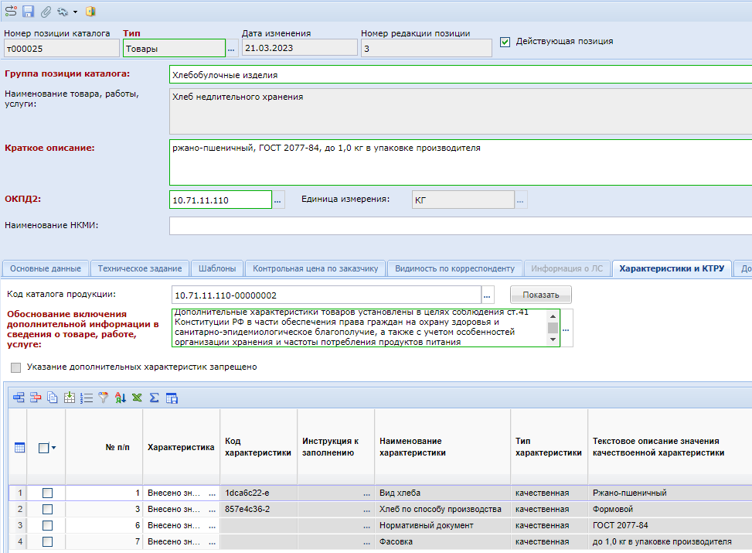
Пример описания товара в региональной системе
ГИС «ГОСЗАКАЗ»

Slide 6
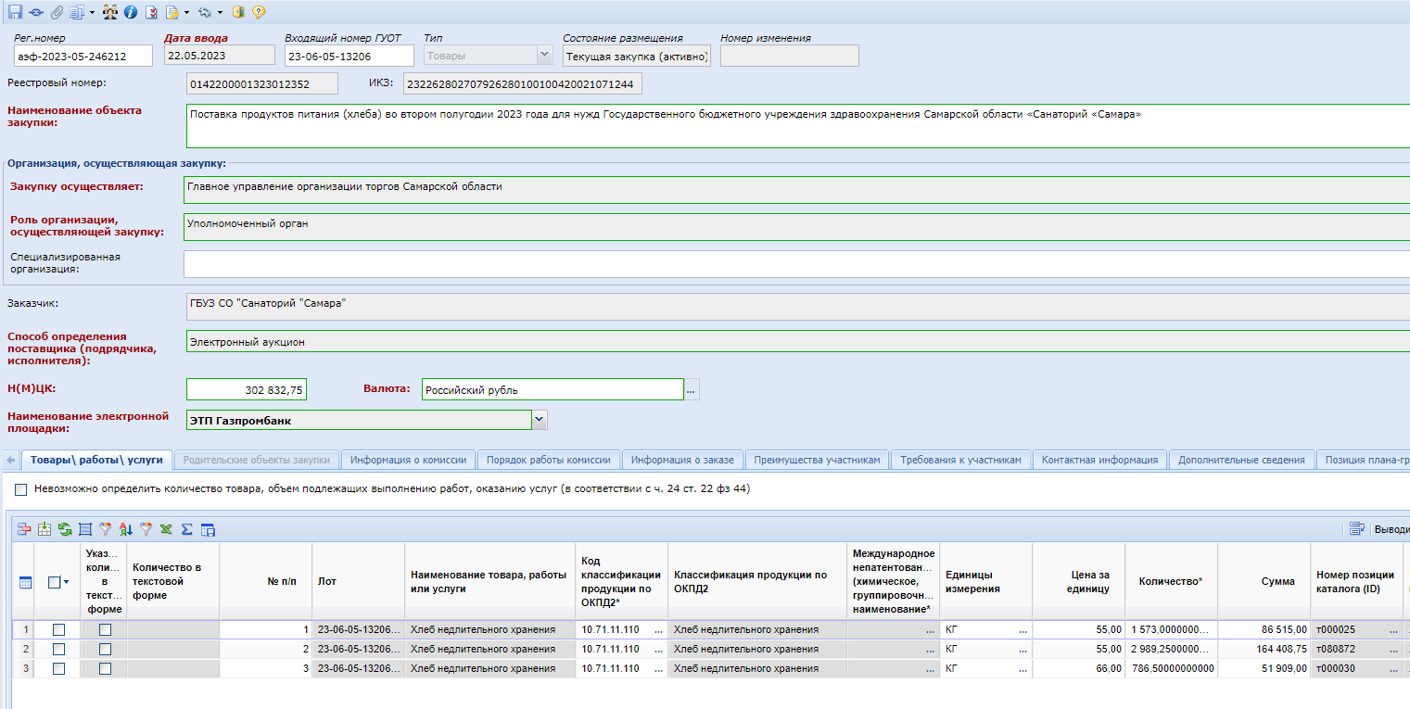
Пример заявки заказчика на поставку товаров

Slide 7
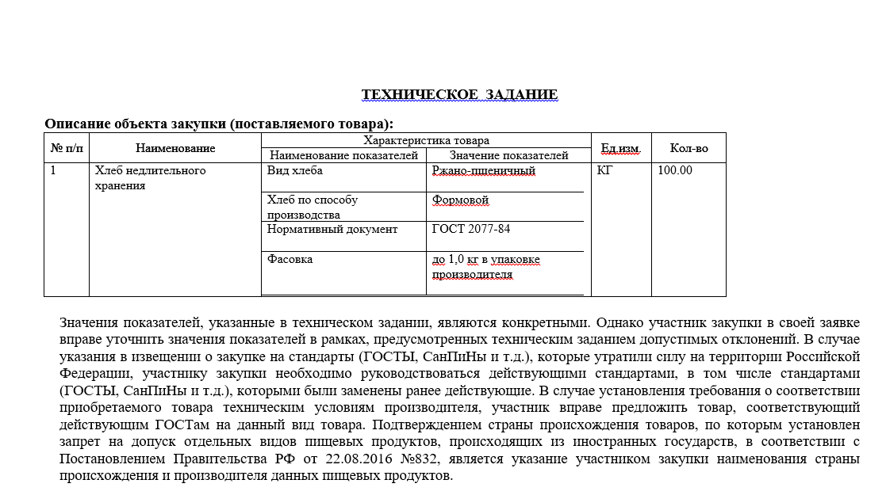
Пример ТЗ

Slide 8
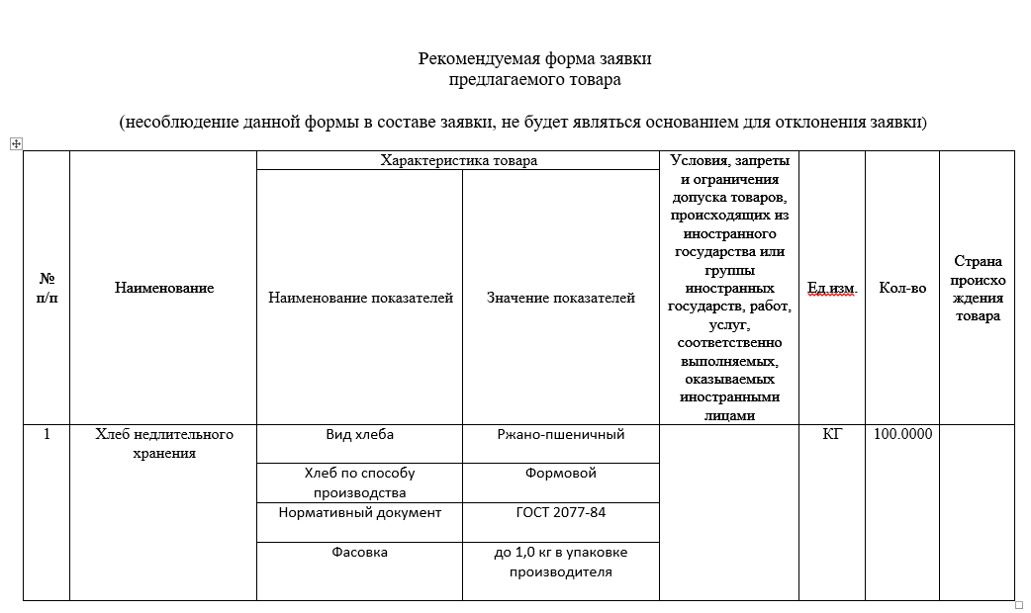
Достаточно скачать из извещения файл с предзаполненной рекомендуемой формой и указать страну происхождения товара.

Slide 9
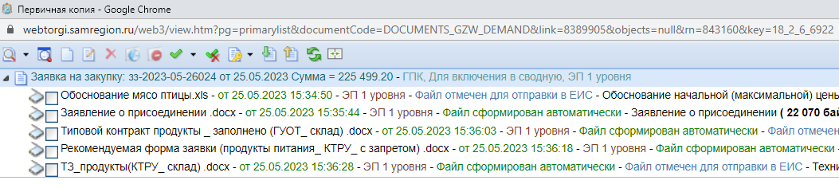
Файлы заявки на закупку
+ визуальный контроль свойств документов

Slide 10
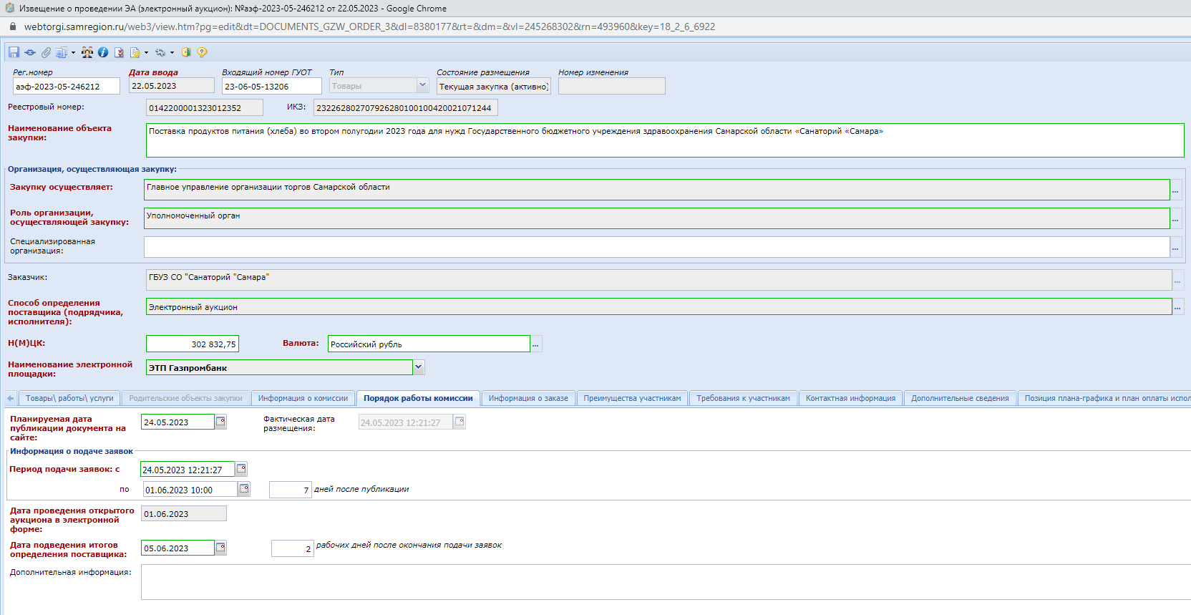
Извещение заполняет заказчик, специалист уполномоченного
органа проверяет наличие и достоверность информации
+ указывает сроки проведения закупки

Slide 11
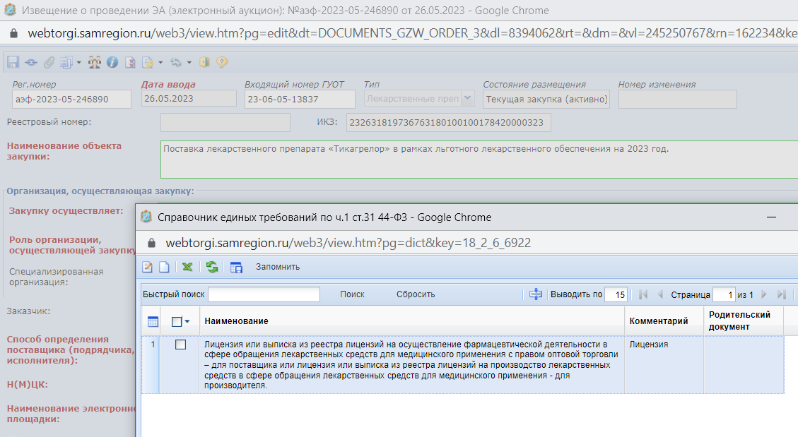
Справочник лицензий
по определенным группам каталога

Slide 12
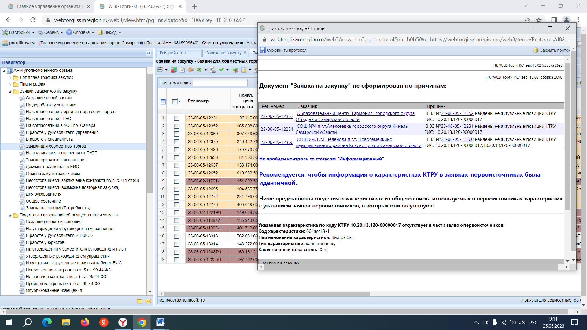
Автоматический контроль системой ошибок извещения на различных этапах

Slide 13
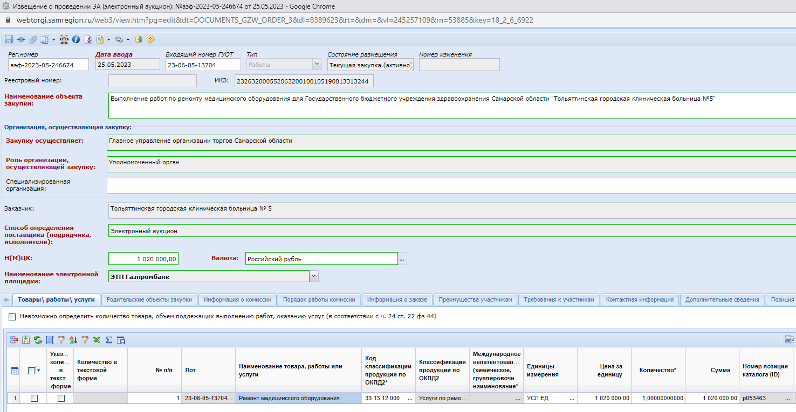
Пример заявки заказчика на оказание услуг

Slide 14
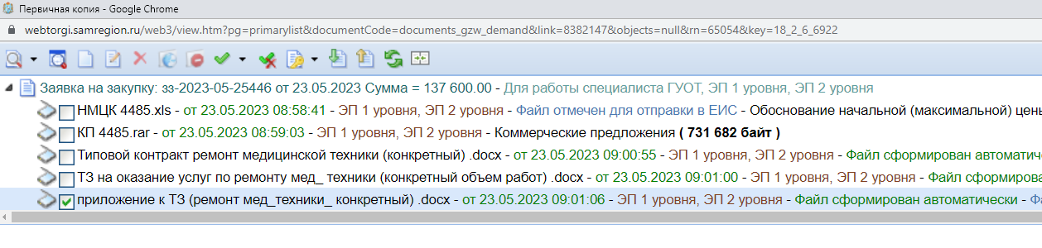
Файлы заявки на закупку услуги
1
2
3
Генерируется пустой шаблон приложения к ТЗ

Slide 15
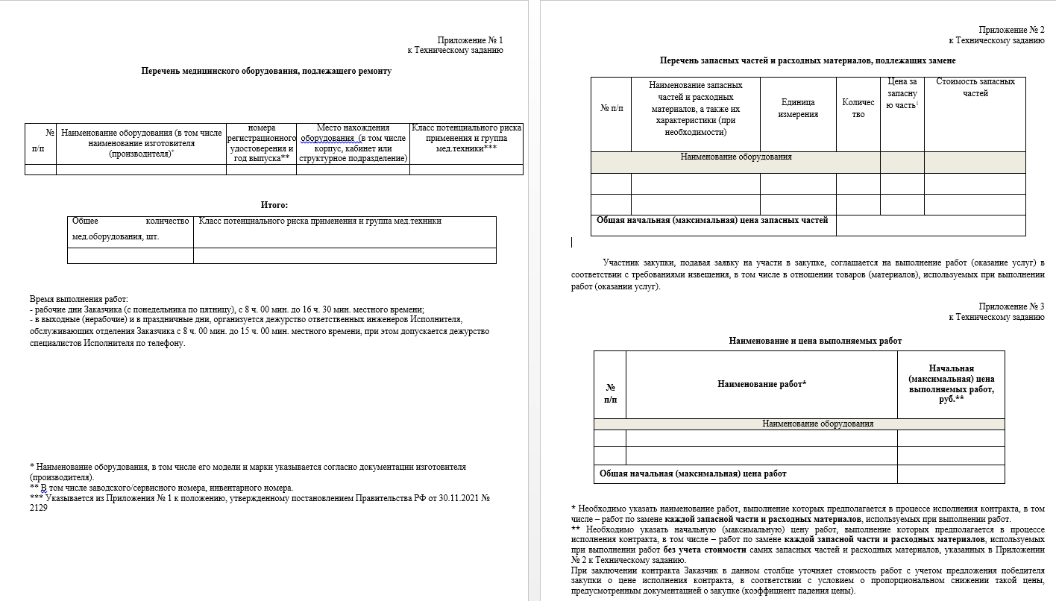
Шаблон типового приложения
к ТЗ на ремонт медоборудования
Инструкции для заказчика по заполнению

Slide 16
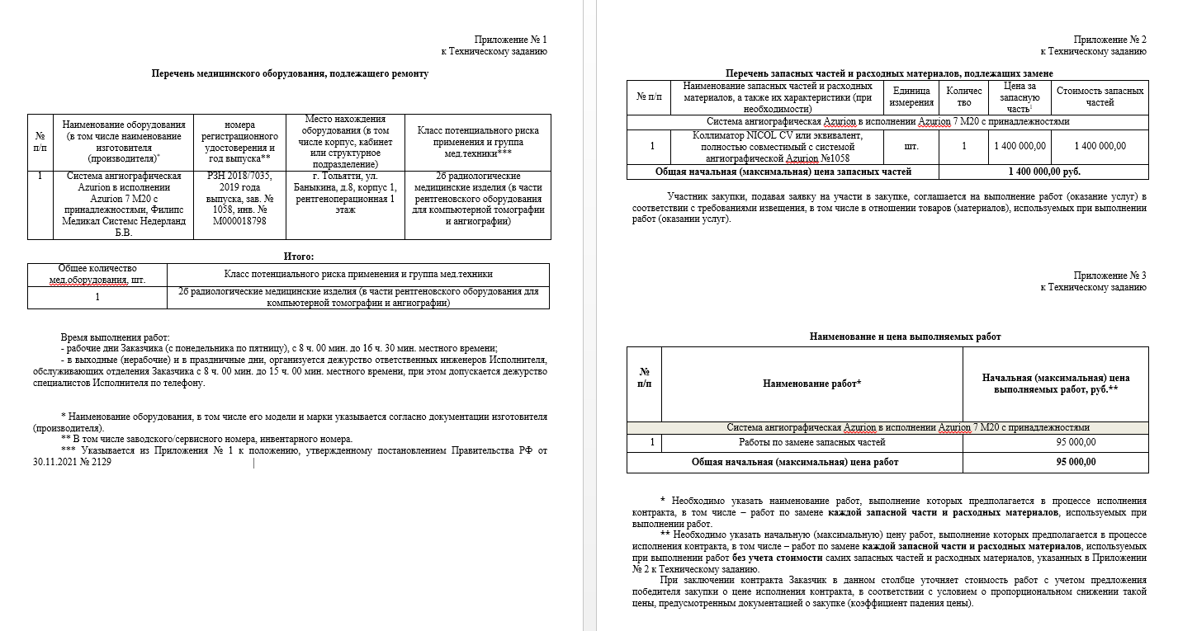
Типовое приложение к ТЗ на ремонт медоборудования

Slide 17
Файл на публикацию –
Информационная карта закупки
№ п/п | Содержание: | Информация заказчика
1 | Заказчик (наименование, место нахождения, почтовый адрес, адрес электронной почты, номер контактного телефона, ИКЗ) | Государственное бюджетное учреждение здравоохранения ''Самарский областной кожно-венерологический диспансер'' Российская Федерация, 443099, Самарская обл, Самара г, УЛ. ВЕНЦЕКА, Д.35 Российская Федерация, 443099, Самарская обл, Самара г, УЛ. ВЕНЦЕКА, Д.35 7-846-2540676 ms.zakupki77.00@mail.ru Идентификационный код закупки: 232631701551163170100100190021920244
2 | Информация о контрактной службе, контрактном управляющем, ответственным за заключение контракта | Заказчик №: Семенова Виктория Анатольевна 8-846-2540576 ms.zakupki77.00@mail.ru 8-846-2540576
3 | Уполномоченный орган (наименование, место нахождения, почтовый адрес, адрес электронной почты, номер контактного телефона) | Главное управление организации торгов Самарской области Российская Федерация, 443068, Самарская обл, Самара г, УЛИЦА СКЛЯРЕНКО, 20 8-846-3351661 torgi@samregion.ru
4 | Ответственное должностное лицо уполномоченного органа | Петрова Елена Сергеевна 8-846-2634163
5 | Наименование объекта закупки | Поставка нефтепродуктов 3 кв. 2023 г. для нужд ГБУЗ ''Самарского областного кожно-венерологического диспансера''
6 | Код ОКПД2 | 19.20.21.100 19.20.21.100
7 | Позиция плана-графика | 002
8 | Способ определения поставщика (подрядчика, исполнителя) | Электронный аукцион
9 | Наименование и адрес электронной торговой площадки | ЭТП Газпромбанк http://etpgpb.ru/
10 | Дата и время окончания срока подачи заявок на участие в аукционе | 07.06.2023 11:00 (MSK+1 (UTC+4) Самара)
11 | Дата проведения процедуры подачи предложений о цене контракта либо о сумме цен единиц товара, работы, услуги (в случае, предусмотренном частью 24 статьи 22 Федерального закона № 44-ФЗ) | 07.06.2023
12 | Дата подведения итогов электронного аукциона | 09.06.2023
Проверка и подпись извещения руководителем - Публикация извещения в ЕИС

Slide 18
Доля закупок по типовым закупкам в 2022 ГОДу
≈ 32 тыс
закупок
всего проведено ГУОТ
Более
23 тыс (72%) закупок
проведено по каталогу

Slide 19







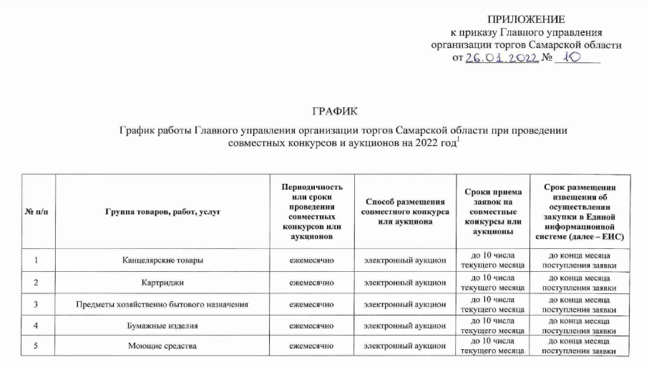
СОВМЕСТНЫЕ ТОРГИ
+

Slide 20
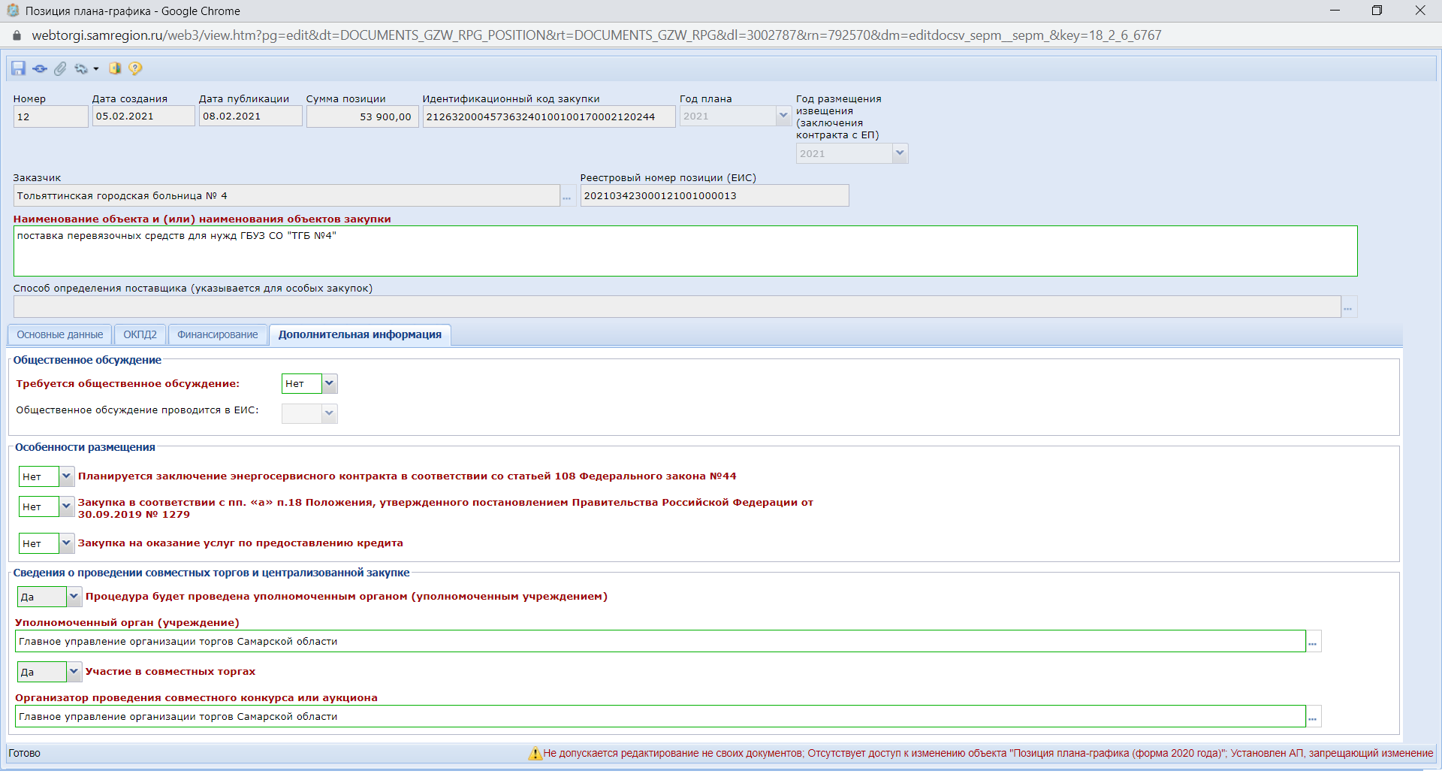
Контроль участия в совместных торгах на этапе сохранения позиции плана-графика по определенным группам каталога
Контроль на этапе сохранения

Slide 21
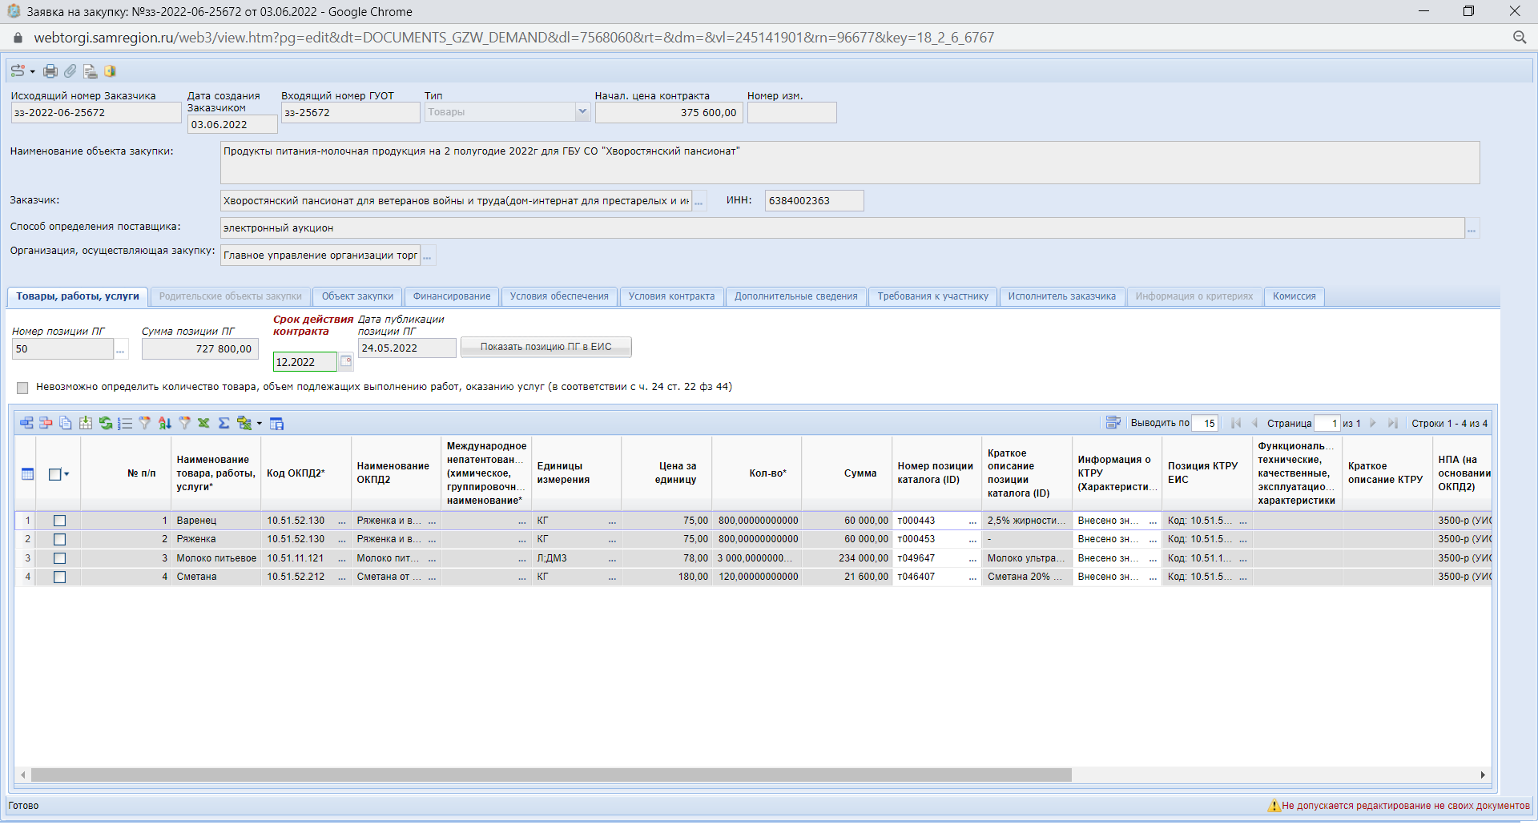
Заполнение заявки на совместную закупку, аналогично единичной закупке

Slide 22
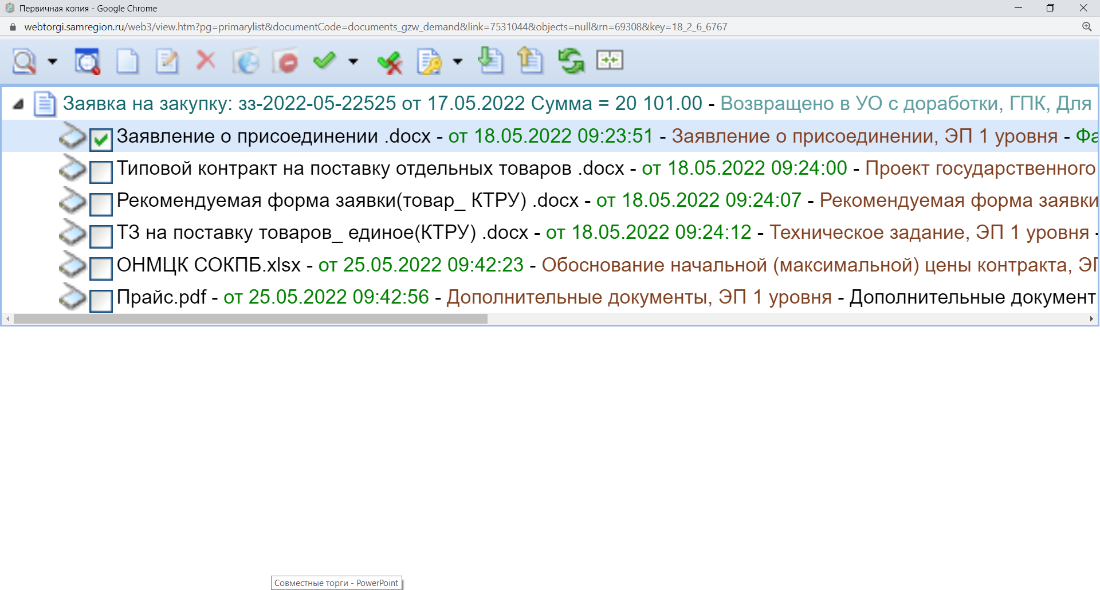
Заявка направляется в ГУОТ с заявлением о присоединении к совместной закупке (дополнительный файл).
Заявление генерируется автоматически системой

Slide 23
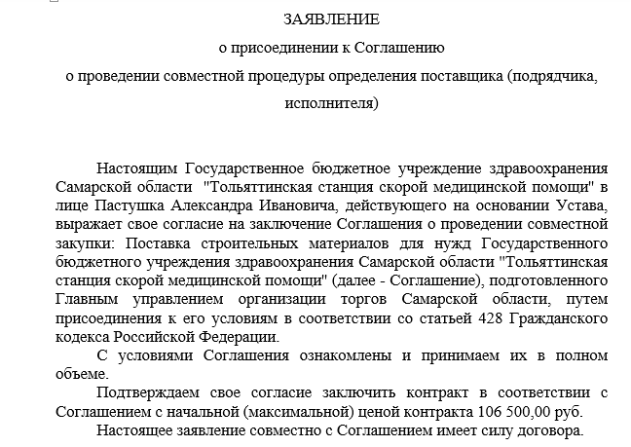

Slide 24
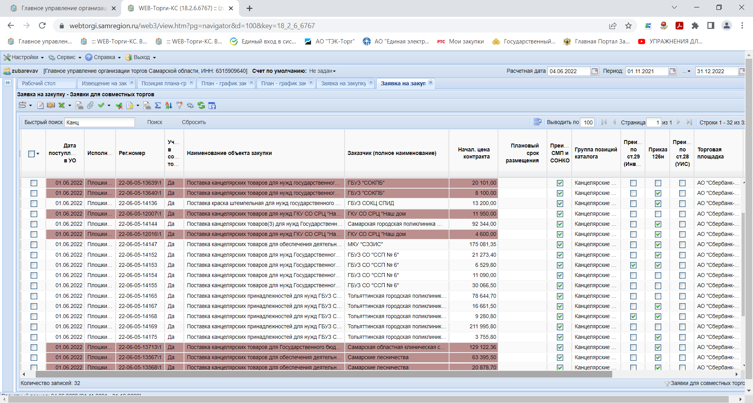
Заявки на участие в совместной закупке
в работе специалиста ГУОТ

Slide 25
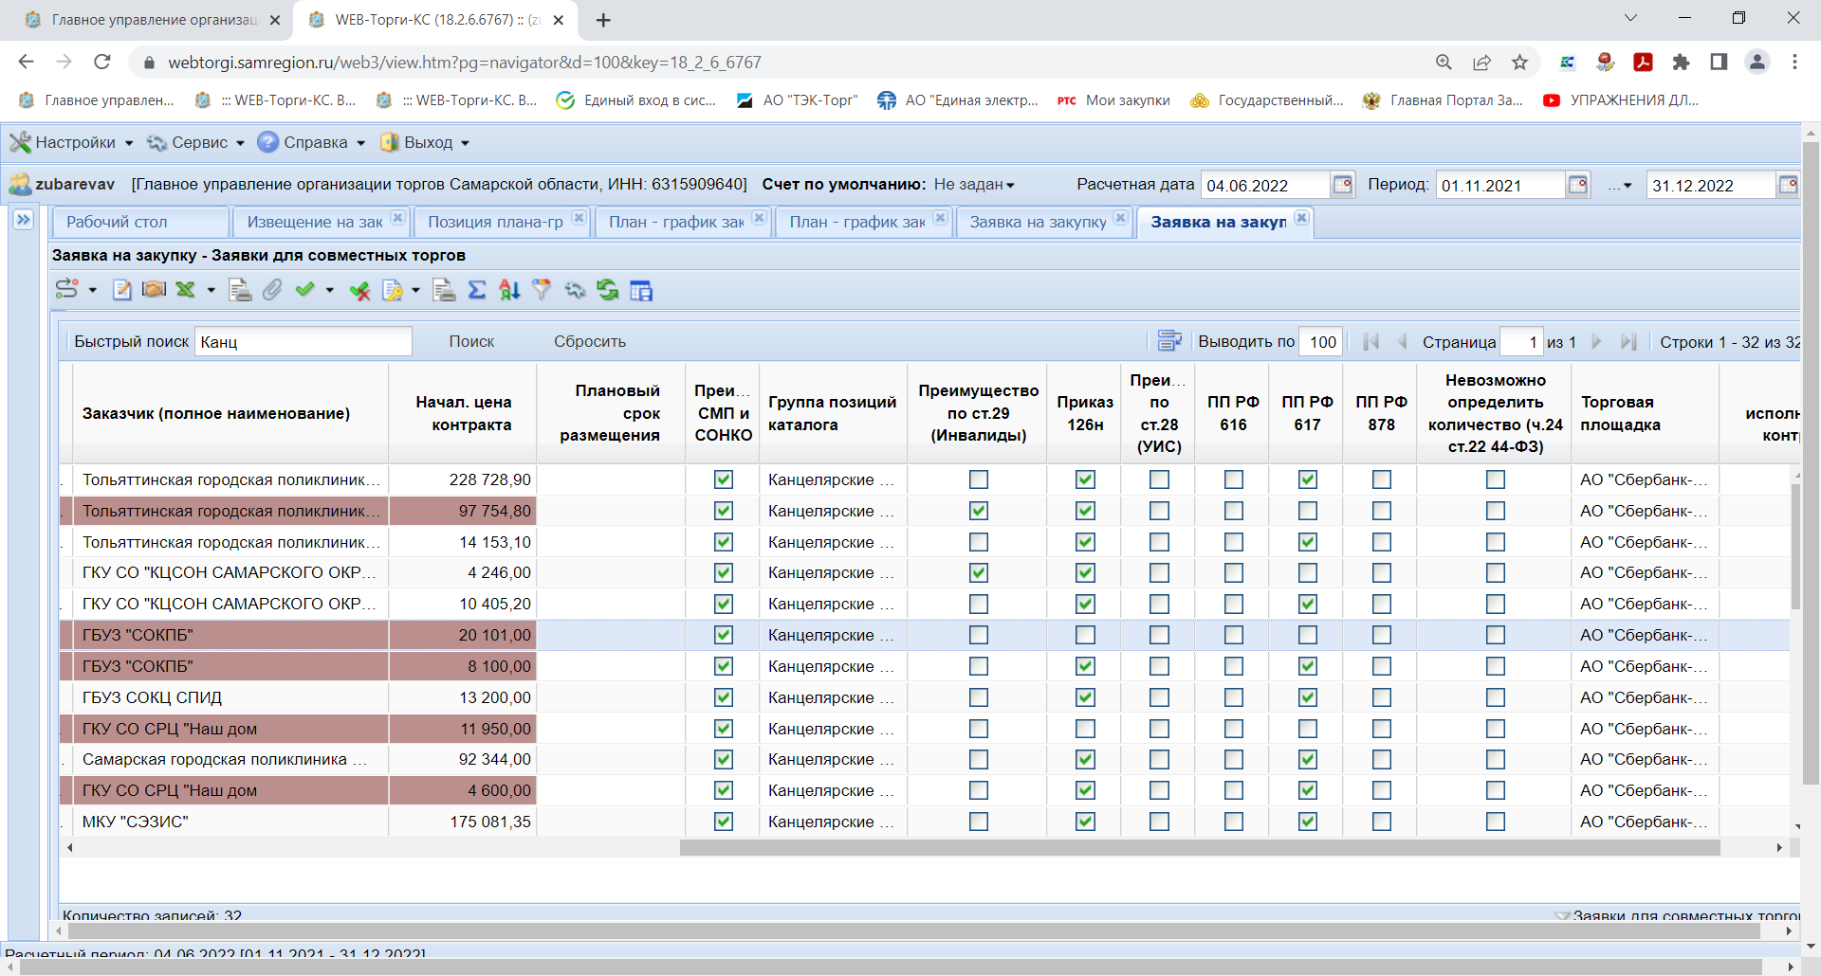
Сравнение условий, преимуществ, запретов и ограничений

Slide 26
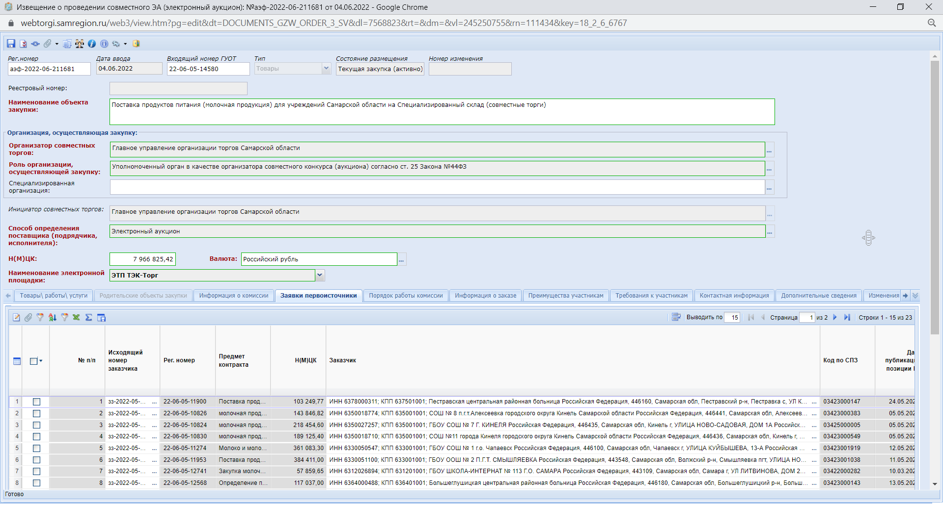
Сводная заявка

Slide 27
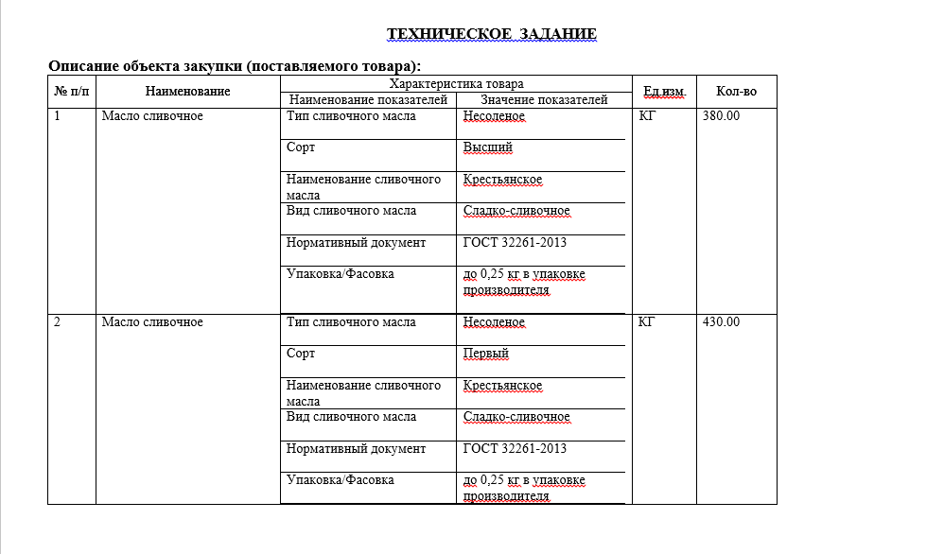
Системой генерируется извещение содержащее:
Общее техническое задание
Суммируются идентичные позиции товаров

Slide 28
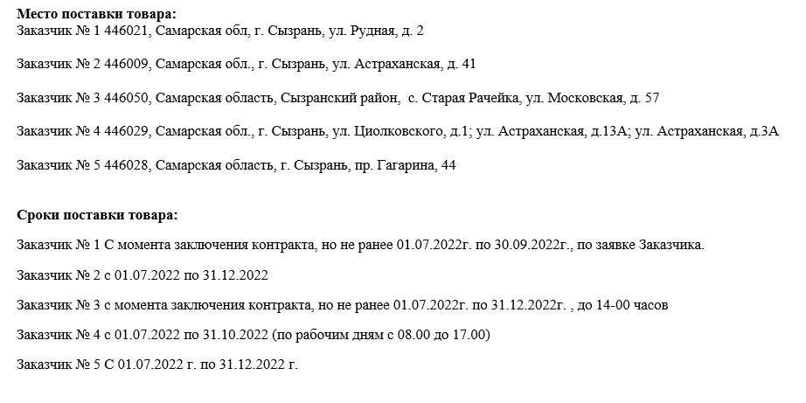
Сроки и места поставки товаров для каждого заказчика
Места и сроки поставок по каждому заказчику

Slide 29
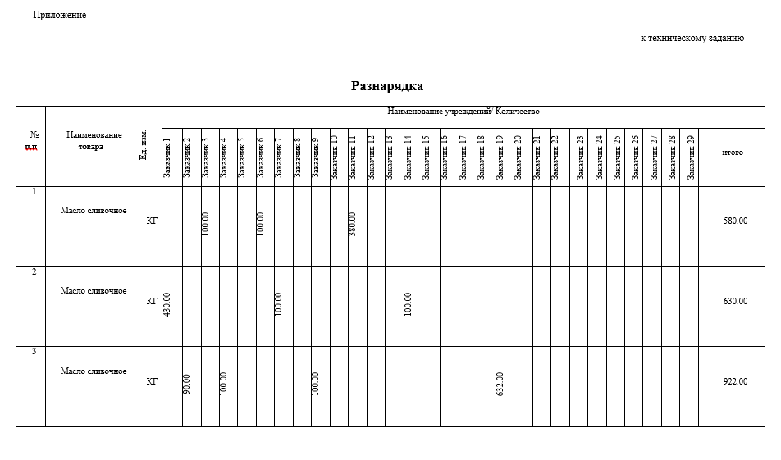
Разнарядка с количеством товара каждого заказчика
Разнарядка совместной закупки

Slide 30
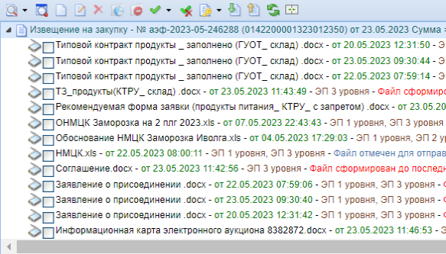
Файлы совместной закупки
Проект контракта
каждого заказчика
Общее ТЗ и
рек.форма заявки
Обоснования НМЦК
Заявления
о присоединении

Slide 31
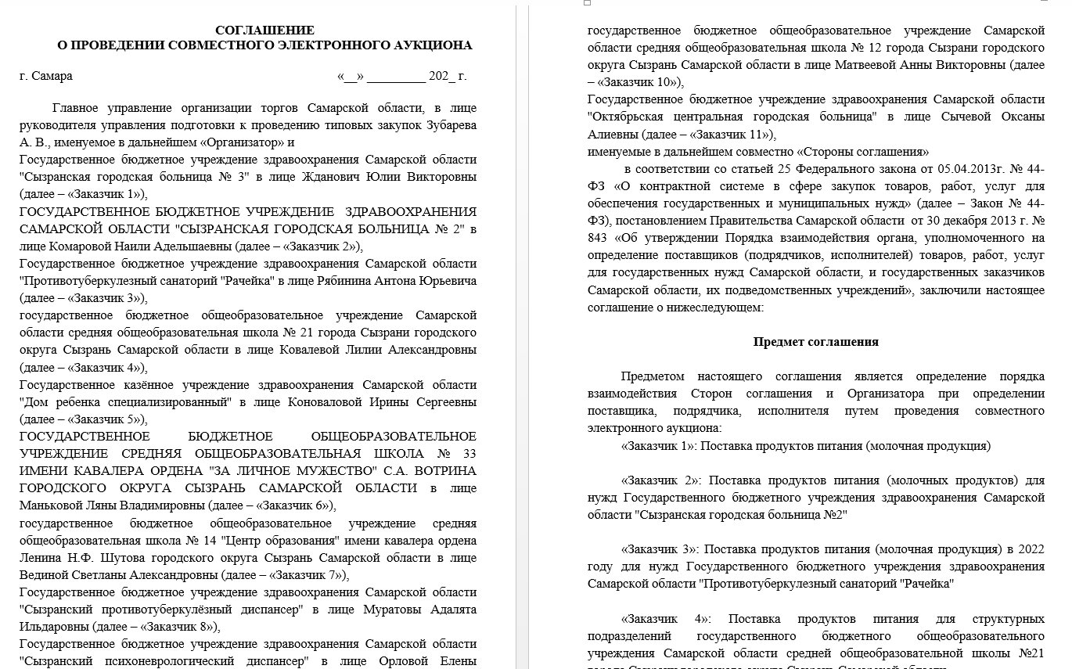
Соглашение с заявлениями о присоединении к закупке
Файл соглашения сгенерирован автоматически

Slide 32
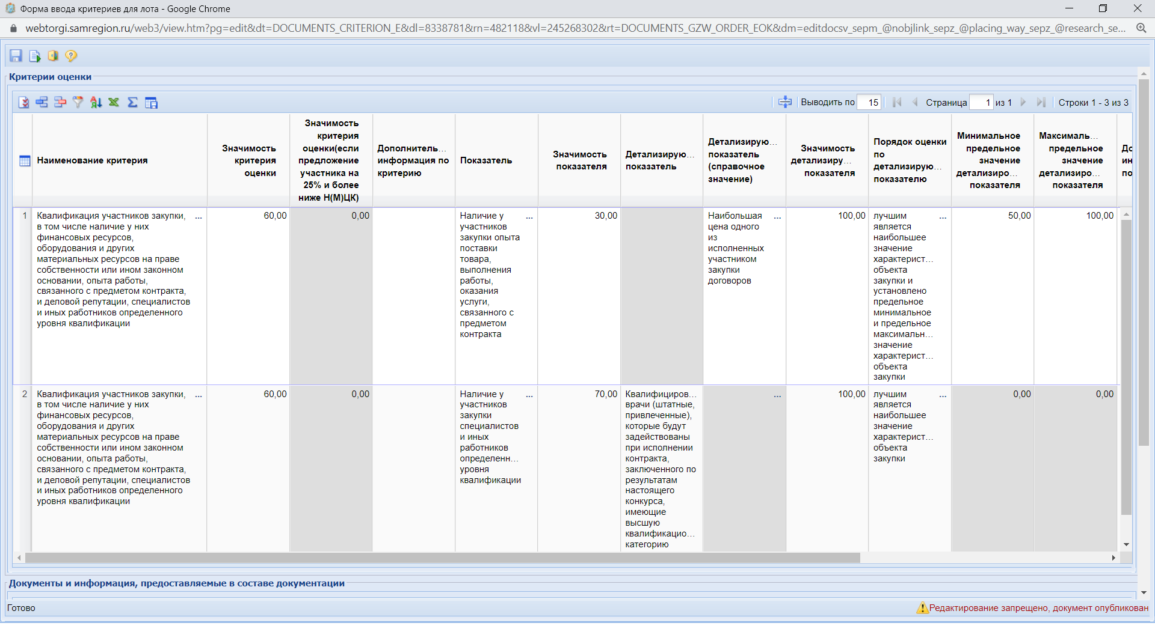
По конкурсам – типовые критерии оценки
в структурированном виде
по группам каталога

Slide 33
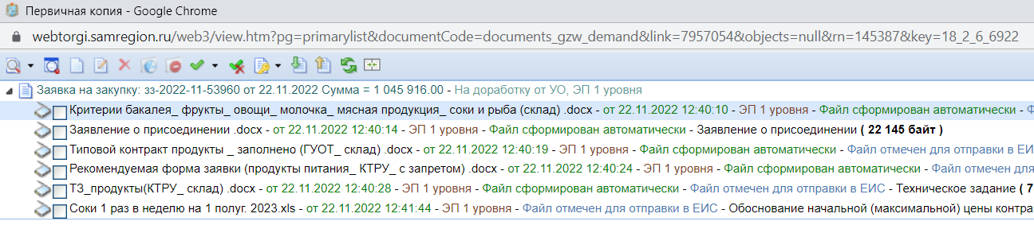
Типовые критерии оценки
Статус автоматической генерации файла критерии и порядок оценки

Slide 34
Спасибо за внимание!

